Slide 1
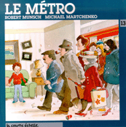
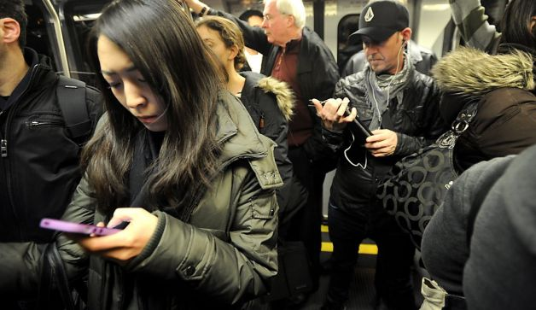
Le métro Fait par: Jordan
Le métro Robert Munsch.

Slide 2
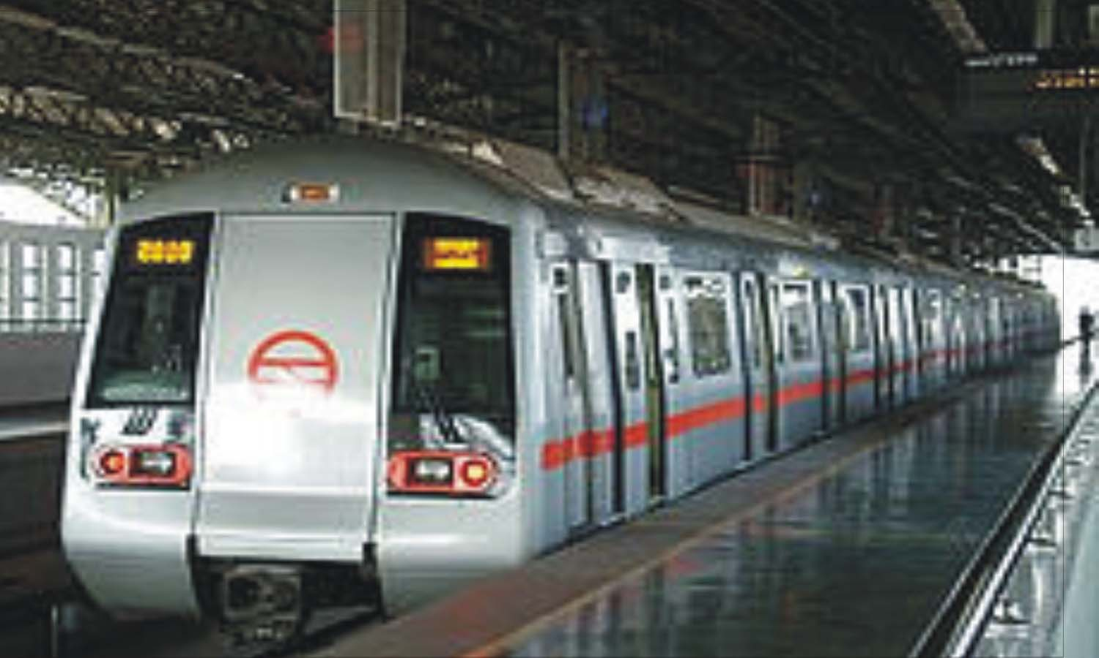
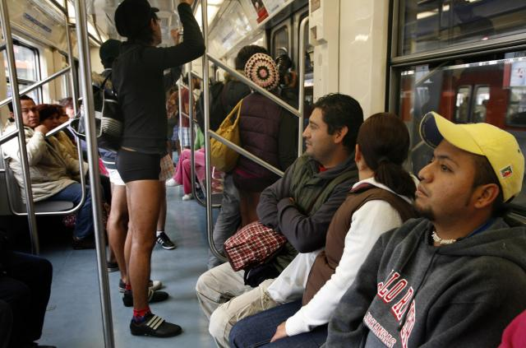
Introduction
Livre écrit par Robert Munch et Martchenko. D’abord, le livre parle de la maman de Jonathan qui va au magasin pour acheter un paquet de spaghettis.
Ensuite, Jonathan avait entendu comme un train derrière le mur et avait tombé par terre et des Personnes sont venues du mur.
Jonathan aura beaucoup d’aventures dans le livre. Lis ce livre tu sauras beaucoup de choses.

Slide 3
Opinion
Ce livre est bien parce que les illustrations sont merveilleuses et les histoires sont tres droles.

Slide 4
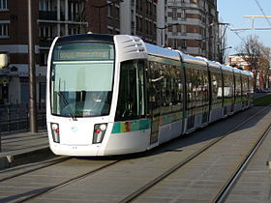
Conclusion
Je pense que les enfants doivent lire ce livre s’ils aiment rire parce-que c’est rigolo.

